Slide 1
Lo Cuantitativo

Slide 2
Hace 17 años… primer encuentro: problema comunitario PROPORCIÓN: analogía cuantitativa

Slide 3
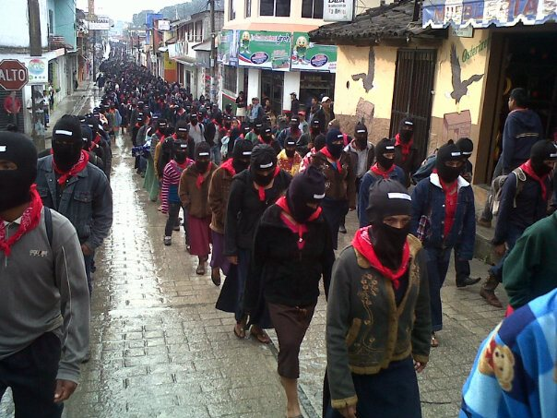
Hace 17 años… primer encuentro: problema comunitario PROPORCIÓN: analogía cuantitativa

Slide 4
Hace 17 años… yo era otro primer encuentro: problema comunitario PROPORCIÓN: analogía cuantitativa

Slide 5
Hace 17 años… yo era otro primer encuentro: problema comunitario PROPORCIÓN: analogía cuantitativa “volver con la frente marchita, las nieves del tiempo platearon mi sien…”

Slide 6
Científicamente, ¿en qué consiste la ciencia más exacta que es la matemática?, ¿desde cuándo y dónde nació la matemática y quién la descubrió?

Slide 8
Científicamente, ¿en qué consiste la ciencia más exacta que es la matemática?, No es ciencia y no es exacta. Cosiste en dar un modo de referirse a las regularidades de lo cuantitativo, de lo que varía en grado

Slide 9
Problemas de las matemáticas
Validación de las geometrías no euclidianas por la Relatividad de Einstein.
Cantor y los números transfinitos.
Gödel y la incompletud de la aritmética.
Formalistas:
las matemáticas son un lenguaje, no pueden validar conocimientos. La significación de un resultado matemático lo debe formular la disciplina que la usó.

Slide 10
¿desde cuándo y dónde nació la matemática? La visión matemática hegemónica hoy, nace en Grecia unos 800 años antes del nacimiento de Jesús, con uno de los siete sabios: Tales de Mileto que sintetizó miles de años de aprendizaje en oriente de un modo novedoso: generalizando a partir de un teorema. PROPORCIÓN: analogía Sarmiento: “el gaucho es el beduino de las pampas”.

Slide 11
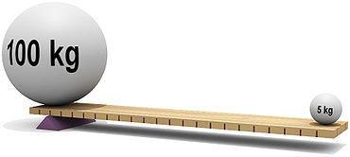
Arquímedes: dadme un punto de apoyo… PALANCA Origen: desde donde se compara Escuela zapatista. Origen móvil. Devaluación del dólar. Crisis económicas provocadas.

Slide 12
¿quién la descubrió? Las matemáticas no se descubren, se INVENTAN y portan carga cultural. NO SON “OBJETIVAS”

Slide 13
La Matemática como construcción histórica
Esa historia muestra “cicatrices”, como la diferencia entre la línea histórica y nuestra conocida recta numérica.
-2 -1 0 1 2
-2 -1 1 2
En la línea histórica no existe el siglo cero porque el Cero actual en Occidente, es una construcción posterior al Uno.

Slide 14
Dos medias reses no siempre son una vaca
Dos dúos musicales, no forman un cuarteto
Y aunque 2 + 2 fuese 4, 4 es una abstracción, un concepto que se significa desde fuera. No significa una sola cosa.
La matemática no puede validar nada, se valida desde fuera.

Slide 15
OTRAS MATEMÁTICAS SON POSIBLES
MIRAR DE OTRA MANERA LA PROPORCIÓN ,
distribución y desigualdad
No falta agua
Capitalismo productivo vs capitalismo especulativo
Población descartable
No ganan más si venden más sino si venden más caro dejando consumidores potenciales afuera.

Slide 16
Lo cuantitativo no aritmético
Comerciante: 3 x 2 no es 6 ni ningún otro valor.
Tercer Mundo: no un primero y un segundo sino uno que no se alinea a la bipolaridad.
BATALLA CULTURAL
La música puede ser vista como un idioma cuantitativo no aritmético. Adicionar dos notas no significa “sumar” aritméticamente sus vibraciones sino superponerse, acompañarse, vibrar en simultáneo.

Slide 17
Lo cuantitativo no NUMÉRICO
Lo profundo y lo superficial… Estoicos y Deleuze
Cruzar la calle en las ciudades.
Tener frío, que la tierra esté seca, el naranja de un Van Gogh.
MULTITUD

Slide 18
Las matemáticas frente al Muro
Concebir a las matemáticas como objetivas es una herencia de 500 años de colonialismo e imperialismo del triángulo dominante de la Modernidad: sensiblemente francés, comercialmente inglés y tristemente alemán.
Problema de la lucha por la significación. Occidente actúa aristotélicamente, piensa platónicamente y juzga kantianamente.
Hacer matemática y aprender haciendo. Caminando preguntamos… Problemas reales. Hacer explícitos los saberes cotidianos luego de un proceso de crítica colectiva. Otras matemáticas son posibles.
En el Capitalismo postindustrial se ha desplazado el problema de la producción a la distribución. La “cancha está inclinada” a favor de unos pocos. Desigualdad.
¿Cómo podría ser una matemática de la diferencia, no de la igualdad?
El teorema de Gödel dice que podrían existir otras matemáticas. Las matemáticas, como cualquier producto cultural son histórico-sociales y partir de ahí nos permite ver otros modos.

Slide 19
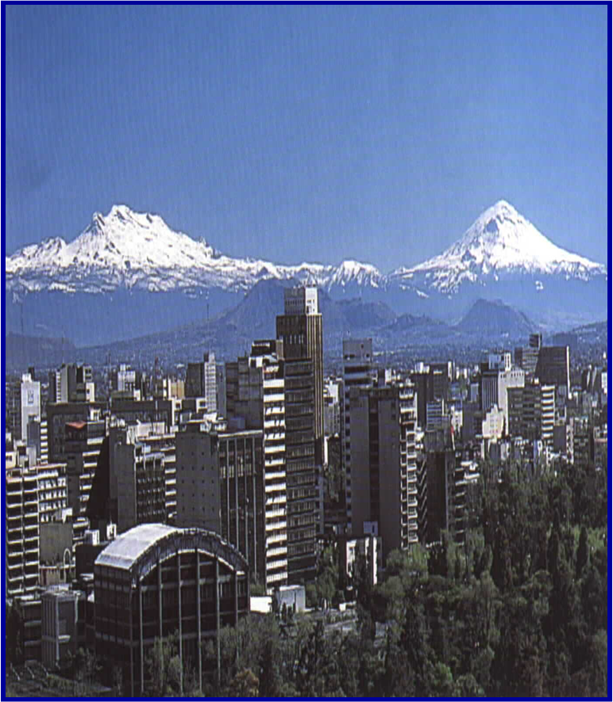
Lo cuantitativo no numérico
MARTÍN
CAÑAS
Desarrollar una mirada es construir un modo de observar…

